Slide 1
Java
Chapter 12. 지네릭스, 열거형, 애너테이션
의
정석
http://www.codechobo.com
Java의 정석
제 12 장
지네릭스, 열거형, 애너테이션
2017. 8. 23
남궁성 강의
castello@naver.com

Slide 2
Java
Chapter 12. 지네릭스, 열거형, 애너테이션
의
정석
http://www.codechobo.com
1. 지네릭스(Generics)

Slide 3
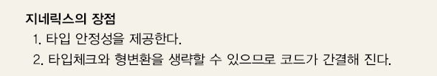
Java
Chapter 12. 지네릭스, 열거형, 애너테이션
의
정석
http://www.codechobo.com
1.1 지네릭스(Generics)란?
- 컴파일시 타입을 체크해 주는 기능(compile-time type check) – JDK1.5
- 객체의 타입 안정성을 높이고 형변환의 번거로움을 줄여줌
(하나의 컬렉션에는 대부분 한 종류의 객체만 저장)

Slide 4
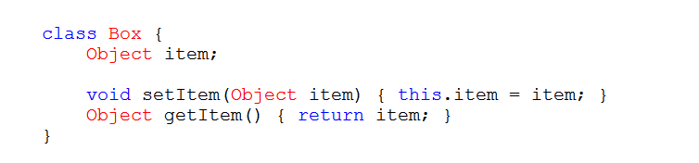
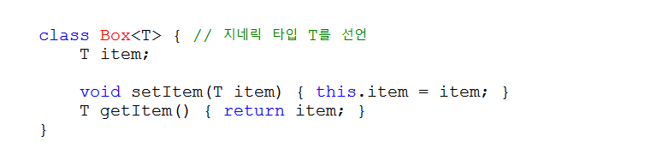
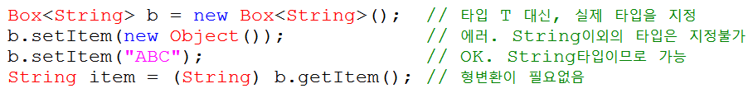
Java
Chapter 12. 지네릭스, 열거형, 애너테이션
의
정석
http://www.codechobo.com
1.2 지네릭 클래스의 선언
- 클래스를 작성할 때, Object타입 대신 T와 같은 타입변수를 사용
- 참조변수, 생성자에 T대신 실제 타입을 지정하면 형변환 생략가능

Slide 5
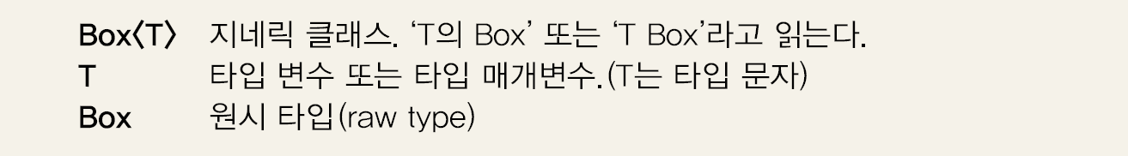
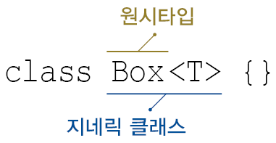
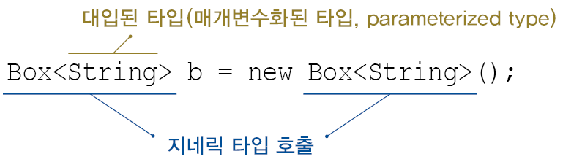
Java
Chapter 12. 지네릭스, 열거형, 애너테이션
의
정석
http://www.codechobo.com
1.3 지네릭스의 용어

Slide 6
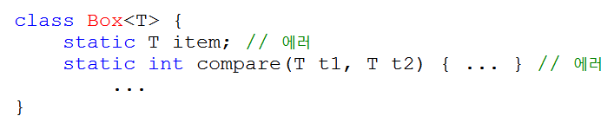
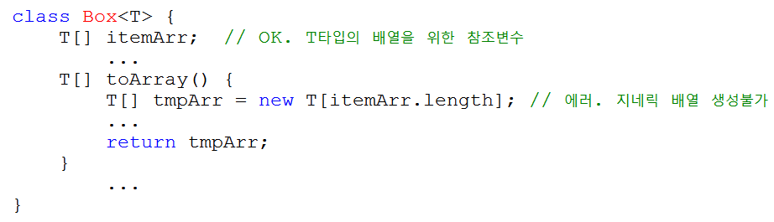
Java
Chapter 12. 지네릭스, 열거형, 애너테이션
의
정석
http://www.codechobo.com
1.4 지네릭스의 제한
- static멤버에는 타입 변수 T를 사용할 수 없다.
- 지네릭 타입의 배열 T[]를 생성하는 것은 허용되지 않는다.

Slide 7
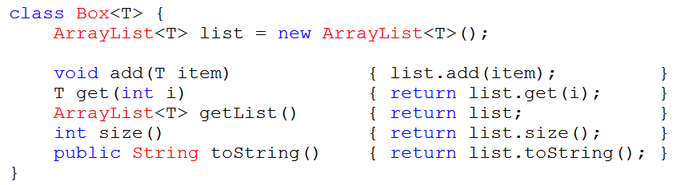
Java
Chapter 12. 지네릭스, 열거형, 애너테이션
의
정석
http://www.codechobo.com
1.5 지네릭 클래스의 객체 생성과 사용
- 지네릭 클래스 Box<T>의 선언
- Box<T>의 객체 생성. 참조변수와 생성자에 대입된 타입이 일치해야 함
- 두 지네릭 클래스가 상속관계이고, 대입된 타입이 일치하는 것은 OK
- 대입된 타입과 다른 타입의 객체는 추가할 수 없다.

Slide 8
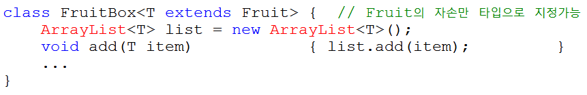


Java
Chapter 12. 지네릭스, 열거형, 애너테이션
의
정석
http://www.codechobo.com
1.6 제한된 지네릭 클래스
- 지네릭 타입에‘extends’를 사용하면, 특정 타입의 자손들만 대입할 수 있게 제한할 수 있다.
- add()의 매개변수의 타입 T도 Fruit와 그 자손 타입이 될 수 있다.
- 인터페이스의 경우에도 ‘implements’가 아닌, ‘extends’를 사용

Slide 9
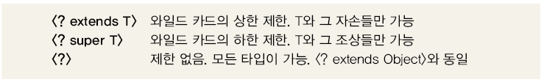
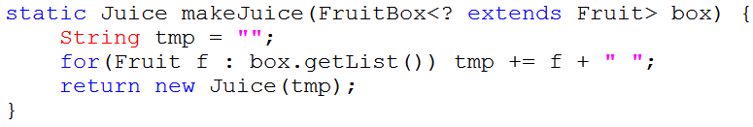
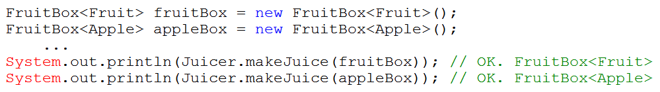
Java
Chapter 12. 지네릭스, 열거형, 애너테이션
의
정석
http://www.codechobo.com
1.7 와일드 카드 ‘?’
- 지네릭 타입에 와일드 카드를 쓰면, 여러 타입을 대입가능
단, 와일드 카드에는 <? extends T & E>와 같이‘&’를 사용불가
- makeJuice()의 매개변수로 FruitBox<Apple>, FruitBox<Grape> 가능

Slide 10
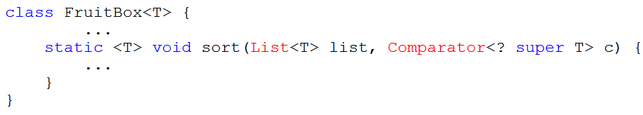
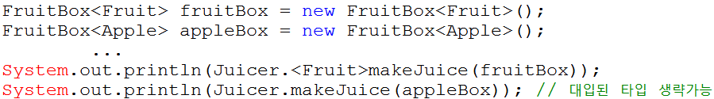
Java
Chapter 12. 지네릭스, 열거형, 애너테이션
의
정석
http://www.codechobo.com
1.6 지네릭 메서드
- 반환타입 앞에 지네릭 타입이 선언된 메서드
- 클래스의 타입 매개변수<T>와 메서드의 타입 매개변수 <T>는 별개
- 지네릭 메서드를 호출할 때, 타입 변수에 타입을 대입해야 한다.
(대부분의 경우 추정이 가능하므로 생략할 수 있음.)

Slide 11
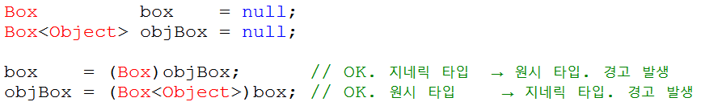
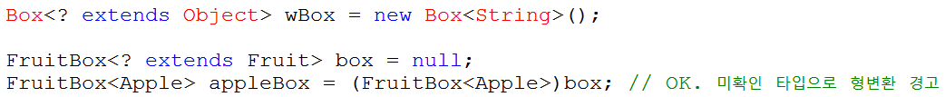
Java
Chapter 12. 지네릭스, 열거형, 애너테이션
의
정석
http://www.codechobo.com
1.7 지네릭 타입의 형변환
- 지네릭 타입과 원시 타입간의 형변환은 불가능
- 와일드 카드가 사용된 지네릭 타입으로는 형변환 가능
- <? extends Object>를 줄여서 <?>로 쓸 수 있다.
[주의] class Box<T extends Fruit>의 경우 Box<?> b = new Box<>;는 Box<?> b = new Box<Fruit>;이다.

Slide 12
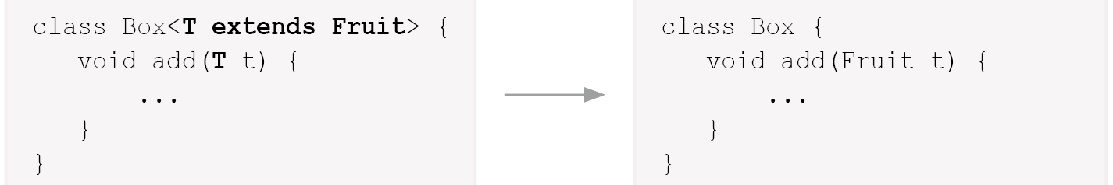
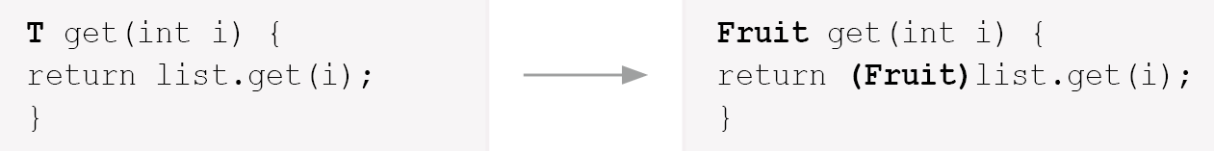
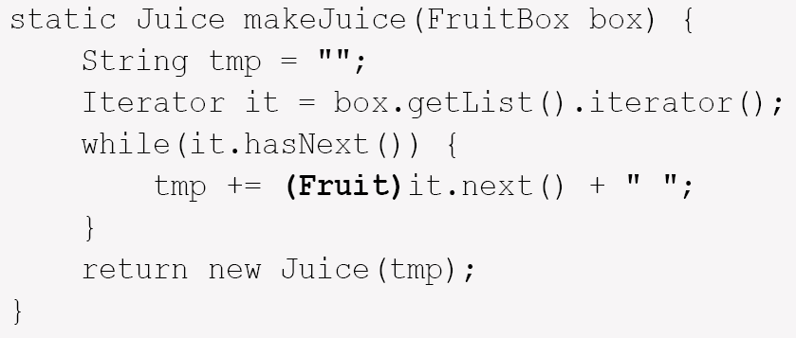
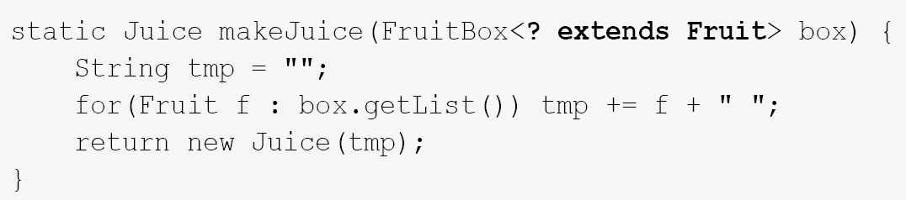
Java
Chapter 12. 지네릭스, 열거형, 애너테이션
의
정석
http://www.codechobo.com
1.8 지네릭 타입의 제거
- 컴파일러는 지네릭 타입을 제거하고, 필요한 곳에 형변환을 넣는다.
① 지네릭 타입의 경계(bound)를 제거
② 지네릭 타입 제거 후에 타입이 불일치하면, 형변환을 추가
③ 와일드 카드가 포함된 경우, 적절한 타입으로 형변환 추가

Slide 13
Java
Chapter 12. 지네릭스, 열거형, 애너테이션
의
정석
http://www.codechobo.com
2. 열거형(enums)

Slide 14
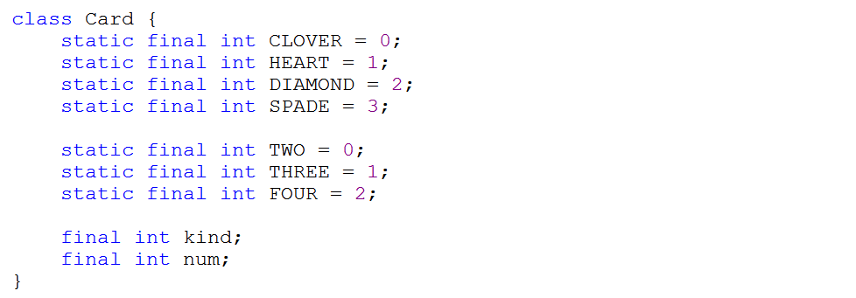
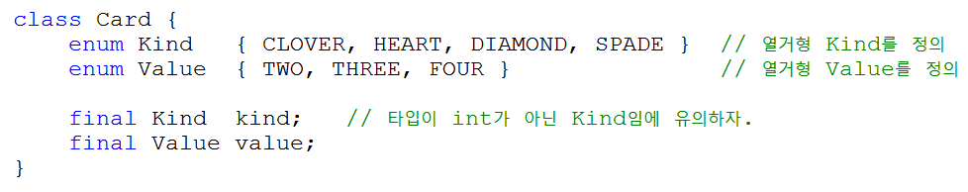
Java
Chapter 12. 지네릭스, 열거형, 애너테이션
의
정석
http://www.codechobo.com
2.1 열거형이란?
- 관련된 상수들을 같이 묶어 놓은 것. Java는 타입에 안전한 열거형을 제공

Slide 15
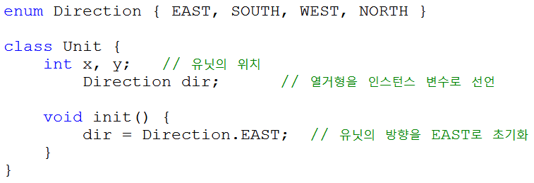
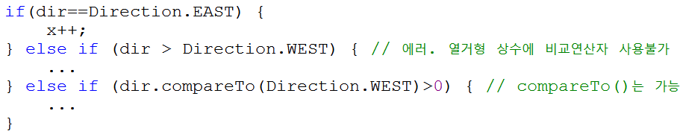
Java
Chapter 12. 지네릭스, 열거형, 애너테이션
의
정석
http://www.codechobo.com
2.2 열거형의 정의와 사용
- 열거형을 정의하는 방법
- 열거형 타입의 변수를 선언하고 사용하는 방법
- 열거형 상수의 비교에 ==와 compareTo() 사용가능

Slide 16
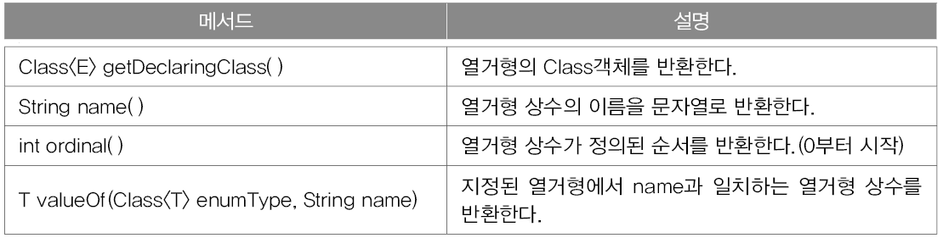
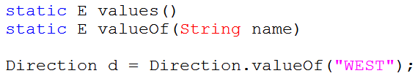
Java
Chapter 12. 지네릭스, 열거형, 애너테이션
의
정석
http://www.codechobo.com
2.3 모든 열거형의 조상 – java.lang.Enum
- 모든 열거형은 Enum의 자손이며, 아래의 메서드를 상속받는다.
- 컴파일러가 자동적으로 추가해주는 values()도 있다.

Slide 17
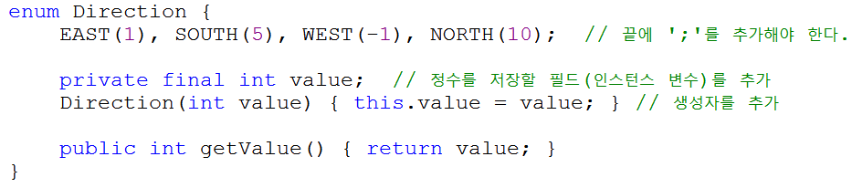
Java
Chapter 12. 지네릭스, 열거형, 애너테이션
의
정석
http://www.codechobo.com
2.4 열거형에 멤버 추가하기
- 불연속적인 열거형 상수의 경우, 원하는 값을 괄호()안에 적는다.
- 괄호()를 사용하려면, 인스턴스 변수와 생성자를 새로 추가해 줘야 한다.
- 열거형의 생성자는 묵시적으로 private이므로, 외부에서 객체생성 불가

Slide 18
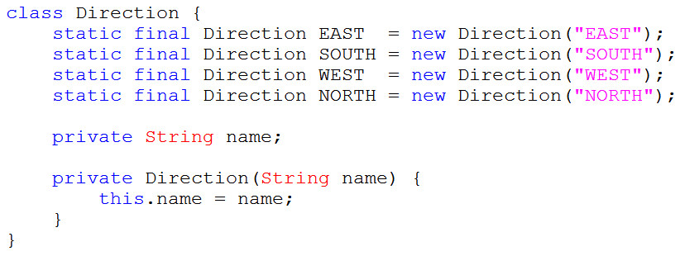
Java
Chapter 12. 지네릭스, 열거형, 애너테이션
의
정석
http://www.codechobo.com
2.4 열거형의 이해
- 열거형 Direction이 아래와 같이 선언되어 있을 때,
- 열거형 Direction은 아래와 같은 클래스로 선언된 것과 유사하다.

Slide 19
Java
Chapter 12. 지네릭스, 열거형, 애너테이션
의
정석
http://www.codechobo.com
3. 애너테이션(Annotation)
Notes:
@Override @Data 와 같은 어노테이션을 만들어보는 것
특히 스프링에서 어노테이션을 많이 사용한다. 이미 만들어져있는 것을 사용만 할 뿐
어노테이션 사용법이 아닌 만드는 방법에 대해 알아보고자 한다.
만드는 법을 알면 정확하게 잘 사용할 수 있다
어노테이션의 역할과 만드는 방법에 대해 알아보겠다.

Slide 20
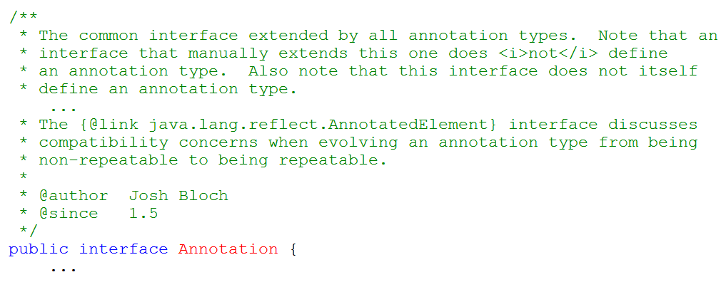
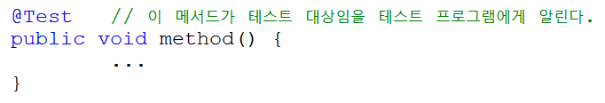
Java
Chapter 12. 지네릭스, 열거형, 애너테이션
의
정석
http://www.codechobo.com
3.1 애너테이션이란?
- 클래스 또는 인터페이스를 컴파일하거나 실행할 때 어떻게 처리해야 할 것인지를 알려주는 설정 정보
- 주석처럼 프로그래밍 언어에 영향을 미치지 않으며, 유용한 정보를 제공
- 애너테이션의 사용예

Slide 21
Java
Chapter 12. 지네릭스, 열거형, 애너테이션
의
정석
http://www.codechobo.com
3.1 애너테이션이란?
- 애너테이션의 세 가지 사용 용도
: 1) 컴파일 시 사용하는 정보 전달
ex>@Override는 컴파일러가 메소드 재정의 검사를 하도록 설정한다.정확히 재정의되지 않았다면 컴파일러는 에러를 발생시킨다.
2) 빌드 툴이 코드를 자동으로 생성할 때 사용하는 정보 전달
ex> Lombok 에서 @Getter @Setter 를 사용하면 자동으로 메소드 생성해줌
3) 실행 시 특정 기능을 처리할 때 사용하는 정보 전달
ex> 실행할 때 이 객체는 어떤 용도로 써야 할지를 설정,어떤 특정 기능으로
객체를 사용할 때 전달할 정보가 있다면 애너테이션으로 전달할 수 있다.
Notes:
어노테이션은 스프링부트나 스프링프레임워크에서 웹개발시 안쓰면 안된다. 어노테이션 없이는 자바개발하기 힘들다.

Slide 22
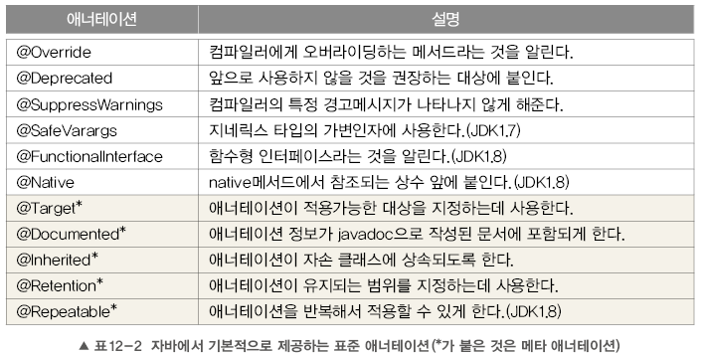
Java
Chapter 12. 지네릭스, 열거형, 애너테이션
의
정석
http://www.codechobo.com
3.2 표준 애너테이션
- Java에서 제공하는 애너테이션

Slide 23
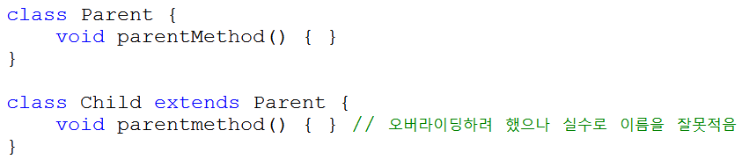
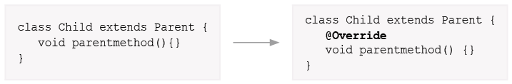
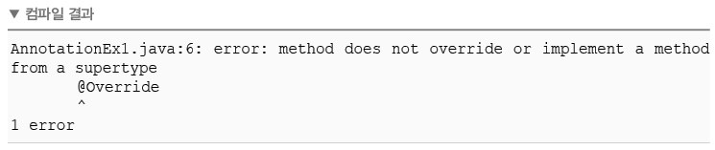
Java
Chapter 12. 지네릭스, 열거형, 애너테이션
의
정석
http://www.codechobo.com
3.2 표준 애너테이션 - @Override
- 오버라이딩을 올바르게 했는지 컴파일러가 체크하게 한다.
- 오버라이딩할 때 메서드이름을 잘못적는 실수를 하는 경우가 많다.
- 오버라이딩할 때는 메서드 선언부 앞에 @Override를 붙이자.

Slide 24
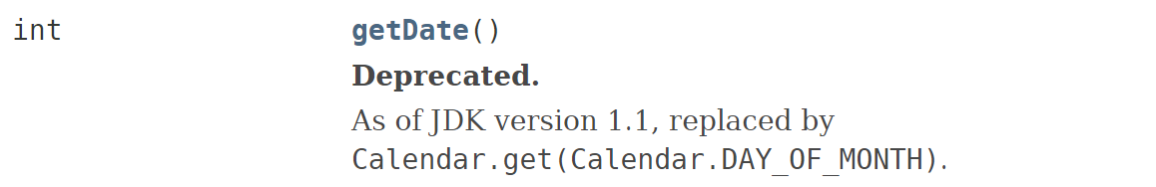
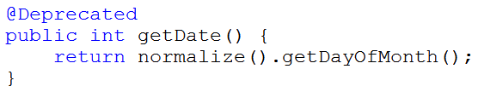
Java
Chapter 12. 지네릭스, 열거형, 애너테이션
의
정석
http://www.codechobo.com
3.2 표준 애너테이션 - @Deprecated
- 앞으로 사용하지 않을 것을 권장하는 필드나 메서드에 붙인다.
- @Deprecated의 사용 예, Date클래스의 getDate()
- @Deprecated가 붙은 대상이 사용된 코드를 컴파일하면 나타나는 메시지

Slide 25
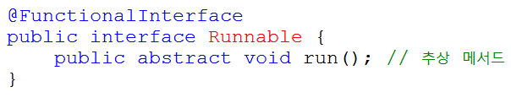
Java
Chapter 12. 지네릭스, 열거형, 애너테이션
의
정석
http://www.codechobo.com
3.2 표준 애너테이션 - @FunctionalInterface
- 함수형 인터페이스에 붙이면, 컴파일러가 올바르게 작성했는지 체크
함수형 인터페이스에는 하나의 추상메서드만 가져야 한다는 제약이 있음

Slide 26

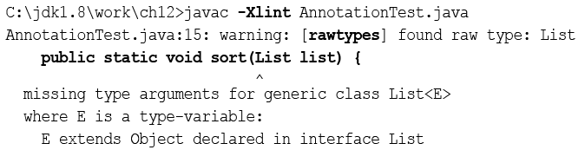
Java
Chapter 12. 지네릭스, 열거형, 애너테이션
의
정석
http://www.codechobo.com
3.2 표준 애너테이션 - @SuppressWarnings
- 컴파일러의 경고메시지가 나타나지 않게 억제한다.
- 괄호()안에 억제하고자하는 경고의 종류를 문자열로 지정
- 둘 이상의 경고를 동시에 억제하려면 다음과 같이 한다.
- ‘-Xlint’옵션으로 컴파일하면, 경고메시지를 확인할 수 있다.
괄호[]안이 경고의 종류. 아래의 경우 rawtypes

Slide 27
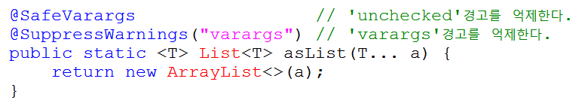
Java
Chapter 12. 지네릭스, 열거형, 애너테이션
의
정석
http://www.codechobo.com
3.2 표준 애너테이션 - @SafeVarargs
- 가변인자의 타입이 non-reifiable인 경우 발생하는 unchecked경고를 억제
- 생성자 또는 static이나 final이 붙은 메서드에만 붙일 수 있다.
(오버라이딩이 가능한 메서드에 사용불가)
- @SafeVarargs에 의한 경고의 억제를 위해 @SuppressWarnings를 사용

Slide 28
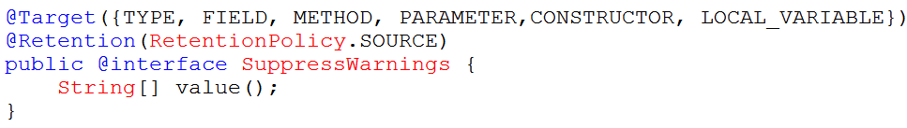
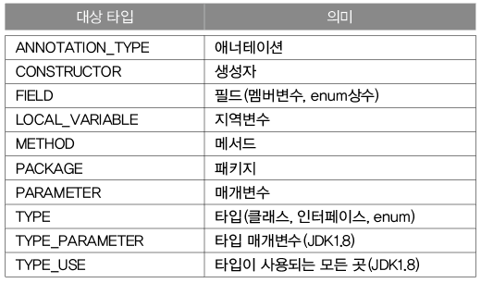
Java
Chapter 12. 지네릭스, 열거형, 애너테이션
의
정석
http://www.codechobo.com
3.3 메타 애너테이션 - @Target
- 메타 애너테이션은 ‘애너테이션을 위한 애너테이션’
- 애너테이션을 정의할 때, 적용대상이나 유지기간의 지정에 사용
- @Target은 애너테이션을 적용할 수 있는 대상의 지정에 사용

Slide 29
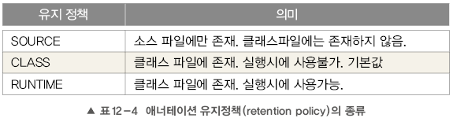

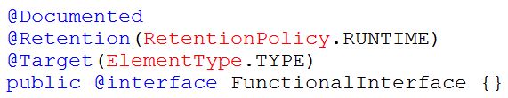
Java
Chapter 12. 지네릭스, 열거형, 애너테이션
의
정석
http://www.codechobo.com
3.3 메타 애너테이션 - @Retention
- 애너테이션이 유지(retention)되는 기간을 지정하는데 사용
- 컴파일러에 의해 사용되는 애너테이션의 유지 정책은 SOURCE이다.
- 실행시에 사용 가능한 애너테이션의 정책은 RUNTIME이다.

Slide 30
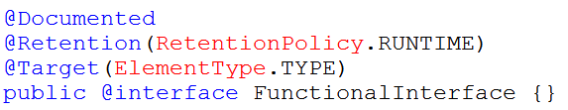
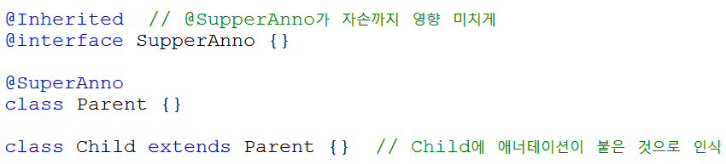
Java
Chapter 12. 지네릭스, 열거형, 애너테이션
의
정석
http://www.codechobo.com
3.3 메타 애너테이션 - @Documented, @Inherited
- javadoc으로 작성한 문서에 포함시키려면 @Documented를 붙인다.
- 애너테이션을 자손 클래스에 상속하고자 할 때, @Inherited를 붙인다.

Slide 31
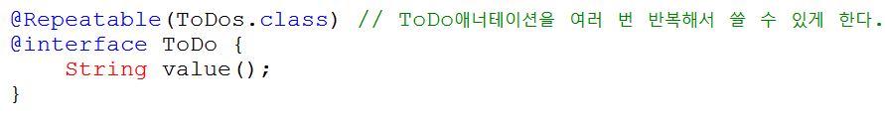
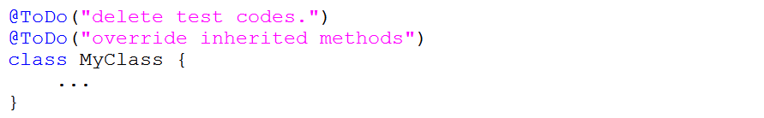
Java
Chapter 12. 지네릭스, 열거형, 애너테이션
의
정석
http://www.codechobo.com
3.3 메타 애너테이션 - @Repeatable
- 반복해서 붙일 수 있는 애너테이션을 정의할 때 사용
- @Repeatable이 붙은 애너테이션은 반복해서 붙일 수 있다.

Slide 32
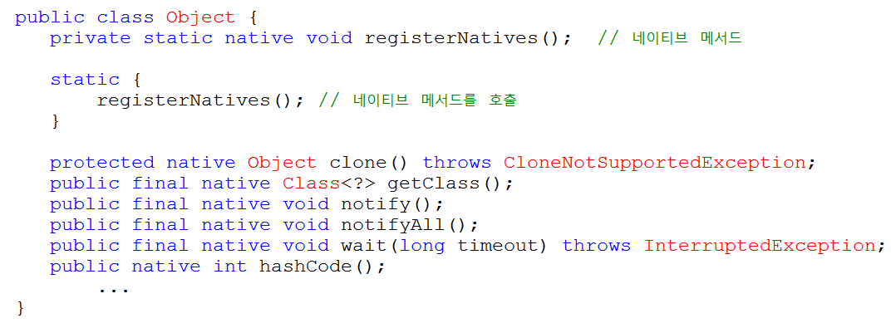
Java
Chapter 12. 지네릭스, 열거형, 애너테이션
의
정석
http://www.codechobo.com
3.3 메타 애너테이션 - @Native
- native메서드에 의해 참조되는 상수에 붙이는 애너테이션
- native메서드에 JVM이 설치된 OS의 메서드이다.

Slide 33


Java
Chapter 12. 지네릭스, 열거형, 애너테이션
의
정석
http://www.codechobo.com
3.4 애너테이션 타입 정의하기
-
- 애너테이션은 속성(타입과 이름으로 구성, 이름 뒤에 괄호를 붙임,)을 가질 수 있다.
Int prop2() default 1: // default 키워드로 지정 가능
- 애너테이션의 속성은 추상메서드와 유사하다.
애너테이션을 적용할 때 모두 지정해야한다.(순서 상관없음)
Notes:
어노테이션도 하나의 타입이므로 선언부터 해야 한다. 정의하는 방법은 인터페이스 선언하는 방법과 유사하다.
과 같이 속성 지정할 수 있다. 추상메소드라면 나중에 재정의 해야 하지만 이것은 구현클래스를 만드는게 아니라
속성이라고 생각해야 한다. 즉 필드와 유사하게 값을 가질 수 있다.

Slide 34



Java
Chapter 12. 지네릭스, 열거형, 애너테이션
의
정석
http://www.codechobo.com
3.5 애너테이션 요소의 기본값
- 적용시 값을 지정하지 않으면, 사용될 수 있는 기본값 지정 가능(null제외)
- 요소가 하나일 때는 요소의 이름 생략가능
- 요소의 타입이 배열인 경우, 괄호{}를 사용해야 한다.
Notes:
생략하면 기본값이 들어가고 입력하면 해당 값으로 속성값을 지정할 수 있다.

Slide 35
Java
Chapter 12. 지네릭스, 열거형, 애너테이션
의
정석
http://www.codechobo.com
3.5 애너테이션 요소의 기본값
- 기본속성의 이름은 value()를 가질 수 있고 아래와 같이 정의한다.
public @interface AnnotationName {
String value();
int prop() default 1;
}
- 적용 : value 속성을 가진 애너테이션을 코드에서 사용할 경우 값만 기술 가능
해당 값은 value 속성에 자동으로 대입된다.
@AnnotationName(“값”);
@AnnotationName(value=“값”, prop1=3); //다른 속성 같이 줄때는 생략 불가
Notes:
생략하면 기본값이 들어가고 입력하면 해당 값으로 속성값을 지정할 수 있다.

Slide 36


Java
Chapter 12. 지네릭스, 열거형, 애너테이션
의
정석
http://www.codechobo.com
3.5 애너테이션 적용 대상
- 어떤 대상에 설정 정보를 적용할 것인지를 명시해야 한다.
: 즉, 클래스에 적용할지, 메소드에 적용할 지를 명시해야 한다.
: 적용할 수 있는 대상의 종류는 ElementType 열거 상수로 정의되어 있다.

Slide 37

Java
Chapter 12. 지네릭스, 열거형, 애너테이션
의
정석
http://www.codechobo.com
3.5 애너테이션 적용 대상
- 어떤 대상에 설정 정보를 적용할 것인지를 명시해야 한다.
: 즉, 클래스에 적용할지, 메소드에 적용할 지를 명시해야 한다.
: 적용할 수 있는 대상의 종류는 ElementType 열거 상수로 정의되어 있다.

Slide 38



Java
Chapter 12. 지네릭스, 열거형, 애너테이션
의
정석
http://www.codechobo.com
3.5 애너테이션 유지정책
- @AnnotationName을 언제까지 유지할 것인지를 지정해야 함.
- 애너테이션 유지정책은 RetentionPolicy 열거 상수로 정의되어 있다.
Notes:
컴파일할때까지만 남아있고 바이트 코드파일로 메소드 영역으로 로딩하고 나면
어노테이션 정보를 없애겠다 라고 하면 CLASS 라고 유지정책을 주면 된다.

Slide 39
Java
Chapter 12. 지네릭스, 열거형, 애너테이션
의
정석
http://www.codechobo.com
3.5 애너테이션 설정정보 이용
- 애너테이션은 아무런 동작을 가지지 않는 설정정보일 뿐이다.
- 이 설정정보를 이용해서 어떻게 처리할 것인지는 애플리케이션의 몫이다.
- 리플렉션을 이용해서 적용 대상으로부터 애너테이션의 정보를 아래 메소드로 얻어낼 수 있다.
Notes:
컴파일할때까지만 남아있고 바이트 코드파일로 메소드 영역으로 로딩하고 나면
어노테이션 정보를 없애겠다 라고 하면 CLASS 라고 유지정책을 주면 된다.

Slide 40


Java
Chapter 12. 지네릭스, 열거형, 애너테이션
의
정석
http://www.codechobo.com
예제 – 1) PrintAnnotation.java
2) Service.java
Notes:
구분선에 대한 설정정보를 속성으로 가지고 있는 애너테이션을 정의한다.
해당 애너테이션은 클래스 앞에는 붙을 수 없고 메소드앞에만 적용할 수 있다.
그리고 각 메소드의 실행은 한줄출력이지만 애너테이션에 의해
-가 15번씩 출력된다.

Slide 41



Notes:
마지막 소스는 내가 적용하고 앞의 두개 작성하게 해보기

Slide 42


Java
Chapter 12. 지네릭스, 열거형, 애너테이션
의
정석
http://www.codechobo.com
3.6 모든 애너테이션의 조상 – java.lang.annotation.Annotation
- Annotation은 모든 애너테이션의 조상이지만 상속은 불가
- 사실 Annotaion은 인터페이스로 정의되어 있다.

Slide 43

Java
Chapter 12. 지네릭스, 열거형, 애너테이션
의
정석
http://www.codechobo.com
3.7 마커 애너테이션 - Marker Annotation
- 요소가 하나도 정의되지 않은 애너테이션

Slide 44


Java
Chapter 12. 지네릭스, 열거형, 애너테이션
의
정석
http://www.codechobo.com
3.8 애너테이션 요소의 규칙
- 애너테이션의 요소를 선언할 때 아래의 규칙을 반드시 지켜야 한다.
요소의 타입은 기본형, String, enum, 애너테이션, Class만 허용됨
괄호()안에 매개변수를 선언할 수 없다.
예외를 선언할 수 없다.
요소를 타입 매개변수로 정의할 수 없다.
- 아래의 코드에서 잘못된 부분은 무엇인지 생각해보자.

Slide 45
Java
Chapter 12. 지네릭스, 열거형, 애너테이션
의
정석
http://www.codechobo.com
프로젝트 1
- (데이터베이스가 없음)
- 학생의 정보를 입력 받아서 컬렉션에 저장하고 이를 순서대로 정렬해서 출력하라.
- 학생의 정보를 Student 객체에 저장한다. 이름, 번호, 과목성적(영어,프로그램,수학)

Slide 46
Java
Chapter 12. 지네릭스, 열거형, 애너테이션
의
정석
http://www.codechobo.com
프로젝트 1
- (데이터베이스가 없음)
- 학생의 정보를 입력 받아서 컬렉션에 저장하고 이를 순서대로 정렬해서 출력하라.
-

Slide 47
Java
Chapter 12. 지네릭스, 열거형, 애너테이션
의
정석
http://www.codechobo.com
프로젝트 3
- 나의 전화번호 정보 관리 프로그램을 만들어보자,
Phone을 클래스로 작성하여 하나의 전화번호 정보를 표현한다. 하나의 전화번호 정보는 이름, 주소, 전화번호로 구성된다. 동일한 이름을 가진 사람이 입력되지 않도록 프로그램에서 걸러야 한다.이 프로그램의 메뉴는 등록, 삭제, 찾기, 전체보기, 종료의 총 5가지이다.
1> 등록의 경우 전체 정보를 등록함
2> 삭제의 경우 해당 정보로 조회했을 때 존재하는 경우에만 삭제한다 없으면 등록되지 않은 사람입니다. 메시지 보여주기
3> 찾기 – 이름으로 전화번호와 주소정보 조회
4> 전체보기
5> 프로그램 종료
Notes:
힌트: 제네릭 HashMap<String, Phone> map = new HashMap<>();
이름을 키로 한다.

